Slide 1
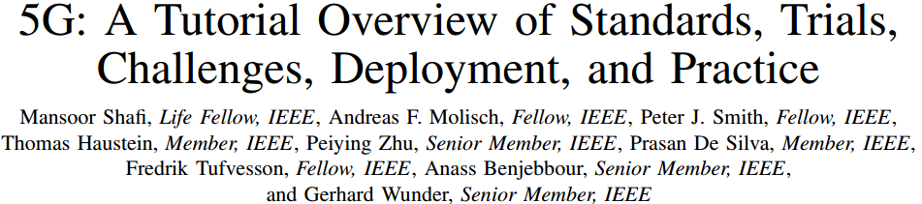
报告人：吴佳雯

Slide 2
introduction
/01

Slide 3
introduction
移动接入技术每十年都在经历一场革命性的变革。 每一代移动技术也提供了显着的性能增强。 这些快速变化是对过去十年来大量数据增长所带来的容量需求的回应，这些流量主要由视频构成。
用户通过流媒体视频观看完整的电视节目和电影已成为常态。 这种趋势似乎没有达到饱和。 对内容的需求将继续以极高的速度增长，超过预期。
5G的目标是在数据速率，延迟，大规模连接，网络可靠性和能源效率方面实现革命性的飞跃。这些功能旨在实现高速连接，物联网，增强虚拟现实，触觉互联网等。

Slide 4
5G三大应用场景
01
02
03
eMBB
增强移动宽带，顾名思义是针对的是大流量移动宽带业务；此使用方案涵盖了一系列案例，包括广域覆盖和热点。
URLLC
高可靠低时延通信，例如无人驾驶等业务
mMTC
海量物联，针对大规模物联网业务；5G强大的连接能力可以快速促进各垂直行业的深度融合（例如智慧城市、智能家居、环境监测等） 。

Slide 5
频谱监管
5G可能会在多个频段中引入。 现有频带低于6GHz（称为微波频带）的带宽有限，但是目前使用频率很高。 为了满足增长需求，WRC-15还批准了许多范围为24 - 100 GHz的候选频段。
新频谱，特别是毫米波频段中现有的卫星和固定业务需要与未来的业务共存。 多个运营商之间的许可方法可能会导致拥塞，因此可能需要新的频谱接入形式，波束成形和协调。 这些依赖于：
•波束成形（模拟，数字和混合）; •协调（信息共享）; •共享频谱的范围（部分或全部）。
Notes:
4G LTE技术标准，属于特高频和超高频。

Slide 6
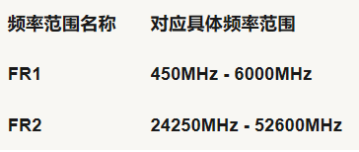
目前频段进展
2017年12月发布的 V15.0.0版TS 38.104规范，5G NR的频率范围分别定义为不同的FR：FR1与FR2。频率范围FR1即通常所讲的5G Sub-6GHz（6GHz以下）频段，频率范围FR2则是5G毫米波频段。
频率越高，能使用的频率资源越丰富。频率资源越丰富，能实现的传输速率就越高。
Notes:
频率越高，能使用的频率资源越丰富。频率资源越丰富，能实现的传输速率就越高。

Slide 7
5G标准
5G的标准将由ITU-R批准。 工作组（WP）5D目前正在准备评估标准[4]，随后提交提案和评估候选技术。 该过程预计将于2019年底完成，从而产生第一个经认证的5G标准。
5G技术的标准化分为两个阶段。 这种分阶段标准化方法的目标是完成初始规范，以允许在2020年的时间范围内进行部署。
第1阶段将于2018年9月在第15版完成。
第2阶段将包含更多功能，以扩展5G的功能，逐步支持更多服务，场景和更高频段（例如，40 GHz以上）。 第2阶段将于2019年底在第16版中完成。
2018年6月14日，3GPP批准了第五代移动通信标准5G NR独立组网（SA）的冻结，这也意味着5G通信技术第一阶段的全功能标准化工作已经完成，首个完整意义的国际5G标准正式确立。
Notes:
2018年6月14日，3GPP批准了第五代移动通信标准5G NR独立组网（SA）的冻结，这也意味着5G通信技术第一阶段的全功能标准化工作已经完成，首个完整意义的国际5G标准正式确立

Slide 8
5G射频接口关键技术
/02

Slide 9
1. 增加的带宽
今天的移动系统广泛部署在微波频段（小于6 GHz），大部分部署使用低于3 GHz的频率。 这个频谱非常拥挤。 相比之下，在厘米和毫米波段（28-300 GHz）中有大量可用的频谱，并且可以实现1 GHz量级的宽载波带宽。

Slide 10
2. 基站上的多输入多输出（MIMO）天线阵列
使用更高的频率使得在基站部署大规模天线阵列成为可能，其用于提供阵列增益以克服更高的路径损耗，并且实现了空间复用增益。
通过智能地使用多根天线（设备端或基站端），发射或接受更多的信号空间流，能显著提高信道容量；而通过波束成型，将射频的能量集中在一个方向上，可以提高信号的覆盖范围。
从目前的理论来看，5G NR可以在基站端使用最多256根天线，而通过天线的二维排布，可以实现3D波束成型，从而提高信道容量和覆盖。

Slide 11
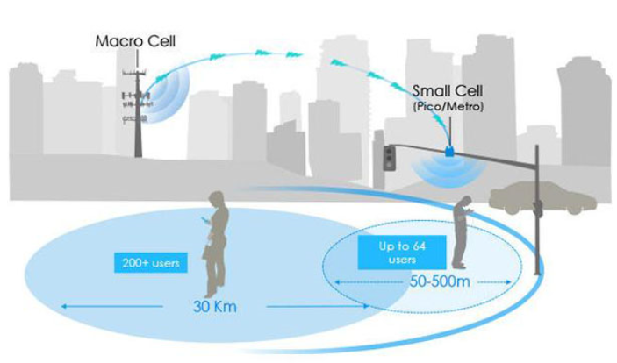
3.网络密集化
这将导致流量卸载到small cell[24]（覆盖数十米），特别是对于室内热点和密集的城市微小区。Small cell的高密度部署将承载用户平面流量，但仍需要macro cell 覆盖（在微波频带中）来承载控制平面流量。
Notes:
网络密集化

Slide 12
4. New waveforms
5G将需要新无线电接口(New Radio)。 4G LTE中使用的是OFDMA，它适用于大数据传输。 但是，对于mMTC（海量物联），数据包大小通常很小。 当连接大量设备时，与正交传输相关联的开销（例如调度，资源请求/授权和时间对准信令）非常大。
另外，由于请求和授权机制，调度数据传输通常具有大的延迟。 需要一种新的多址方案来克服上述问题。

Slide 13
信道特征
/03
Notes:
5G系统的性能最终受其运行的传播通道的限制。因此，研究与5G系统相关的信道特性至关重要，特别是那些尚未针对早期系统进行探索的系统。

Slide 14
A.大规模MIMO信道
原则上，双向信道模型描述了任何阵列的传播信道，无论MIMO系统是否庞大。然而，存在几个问题：
1）空间非平稳性：当MIMO阵列变得非常大时，多径分量（MPC）的强度可能在阵列上变化[32]。
2）高程特征：由于形状因子的限制，大规模MIMO阵列几乎肯定是3D（平面或圆柱阵列），并且在方位角和仰角域中分离用户。因此，提供高程特征的信道模型对于5G是重要的。
3）模型简化：虽然不是新的物理效应，但是对于标准MIMO系统进行的几种建模简化会导致大规模MIMO系统中出现不可接受的错误。
Notes:
一个非常重要的例子是MPC的数量和幅度分布。
对于可以形成比集群窄得多的光束的阵列，集群内参数的正确建模成为一个重要问题。 在欧盟项目MAMMOET中，开发了基于COST 2100方法的大规模MIMO信道模型，朝这个方向迈出了第一步[39]

Slide 15
B.分布式系统的信道
5G系统将包括多用户MIMO以及分布式BS。
对于多用户MIMO，必须提供多个用户的联合信道条件 - 在许多条件下，这相当于当单个UE（user end）在轨道上移动到小区中的不同位置时对信道的演进进行建模。 这种“空间一致性”已经在过去基于几何的随机信道模型和准确定性模型中建模（3GPP模型目前正在被修改以将其合并）。
更大的挑战是从单个UE到多个BS的链路建模。

Slide 16
C.毫米波信道
毫米波（毫米波）通道会经历一些完全不同的传播效应，例如较长链路明显被大气吸收，以及具有与波长相当的粗糙度的表面上的反射以及较差的衍射。 因此，我们可以预期确定系统性能的衰减和色散特性也将显着不同。
基本传播现象: a）自由空间路径损耗：虽然人们普遍认为毫米波通道遭受高自由空间路径损耗，但教科书长期以来一直指出，只有假设天线增益与频率无关，才是正确的。
b）大气衰减：在毫米波频率下，大气会变得更加具有吸收性。
c）植被衰减：毫米波对叶子的阻塞更加敏感。 衰减通常随着“穿过树叶的路径的长度”而增加。
Notes:
当一个链路端的天线区域保持恒定（并且当两个链路末端的天线区域恒定时实际上减小）时，路径损耗变得与频率无关，因为在较高频率处，可以获得更高的天线增益（对于恒定区域）。 同样地，可以说对于相同的几何孔径，毫米波天线阵列可以容纳更多数量的天线元件，因此提供比厘米波天线更窄的波束宽度和更高的增益。

Slide 17
C. 毫米波信道
d）室外到室内穿透：大量蜂窝用户位于室内，然而室外基站的覆盖将是5G系统的主要目标。 然而，在较高频率下，通过窗户和房屋墙壁的穿透，信号将更加衰减， 衰减的实际值很大程度上取决于材料。 。
e）物体遮蔽：由于毫米波不能有效地穿透或衍射到人体和其他物体周围，因此这些物体的阴影是链路预算和信道时间变化的重要因素。
f）通道稀疏性：人们普遍认为毫米波通道是“稀疏的”。（对毫米波而言，其散射是有限的，视距传输为其主要的传播方式，毫米波在传输过程中可认为是稀疏的。）
Notes:
衰减的实际值很大程度上取决于材料。 虽然“柱式和干式墙”住宅的衰减小于10 dB，但钢筋混凝土或砖结构建筑与节能窗相结合可能会造成20-40 dB的损失（见图2）。
对毫米波而言，其散射是有限的，视距传输为其主要的传播方式，毫米波在传输过程中可认为是稀疏的。
微波传输，点对点直线传输时，叫视距传输；非视距传输通常用于波长较长的电磁波利用波的折射传输是，叫非视距，也就是传输的天线没有直接相对，而是电磁波可能折射。

Slide 18
2)测量和评估技术：
毫米波通道特性的测量因设备成本以及对非理想性的敏感而变得复杂。 由于波长短，相位噪声的影响以及阵列的天线元件之间的距离，其误差比厘米波系统大一个数量级。
由于这些原因，室外测量要么缺乏方向分辨率，要么就要通过机械旋转定向天线并测量每个天线方向的脉冲响应来获得方向分辨率。
对于室内测量，已经使用旋转喇叭天线或虚拟阵列（与矢量网络分析仪结合以提供相位稳定性）。后一种情况下，可以使用超分辨率算法（例如SAGE）评估测量值。

Slide 19
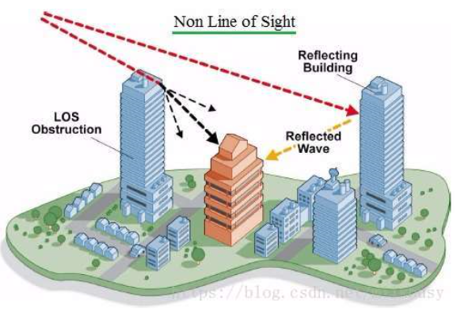
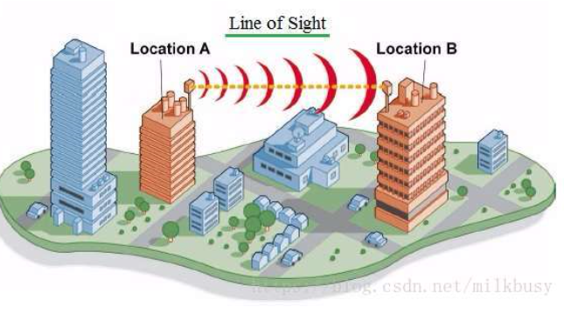
3) 关键户外结果:
室外测量的关键结果是在许多情况下，毫米波频率下的路径损耗系数与低于6 GHz频谱的路径损耗系数相似。
具体而言，对于LOS（ 视距传播）情况，路径损耗系数在1.6-2.1的范围内（对于纯自由空间将是2）对于NLOS情况，路径损耗系数通常在2.5和5之间（例如，[2,56,62]）。
Notes:
LOS:视距条件下，无线信号无遮挡地在发信端与接收端之间‘直线’传播

Slide 20
3) 关键室内结果:
室内环境主要指办公环境和大厅，商场，火车站等热点。路径损耗系数在NLOS中为2-3，在LOS中为1.2-2 ;
在办公室环境中的一些结果表明双斜率模型，因为向更大距离的传播过程涉及穿透多个壁，或至少一个衍射。
办公室的传播延迟在LOS中通常小于5ns，在NLOS中延迟10-50ns。
另一个有趣的特征是在测量中观察到的MPC的数量。与非定向或旋转喇叭测量相比，高分辨率评估往往会发现更多的MPC和簇。

Slide 21
D. 建模方法
将测量结果转化为合适的模型主要沿着三个途径进行：
（i）3GPP类型空间信道模型
（ii）基于几何的随机信道模型
（iii）准确定性模型。
这些模型旨在解决的主要问题是：
（i）结合人和物体的阴影，包括由它们引起的非平稳性的影响。
（ii）关于多个UE和分布式BS的空间一致性。

Slide 22
模型简单介绍
1）3GPP-SCM：3GPP，5G蜂窝系统的标准化机构，正在建立一个用于1到100 GHz之间整个频率范围的信道模型。
3GPP模型旨在在可再现的信道条件下比较不同的系统。 它不适合绝对系统性能评估; 具体而言，它无法准确预测最终5G部署的效果。
2）基于几何的随机信道模型（GSCM）：在GSCM中，散射体的几何位置由概率密度函数确定，并且实际的双向脉冲响应由简化的射线追踪确定。
GSCM不需要对描述5G系统进行任何重大修改 ，本质上提供了空间一致性和球面波前效应，并且通过引入阴影对象的几何形状也可以容易地提供人或物体的阴影。
3）准确定性模型：准确定性模型选择确定性几何，通过简单的光线跟踪或波导（限制为单次反射或结合多次反射）从中导出“主要MPC”。
Notes:
3GPP:目前正在讨论该模型是否应该在6 GHz处出现不连续性，或者所有参数是否应该具有平滑的频率依赖性
准确性模型：这些主要MPC中的每一个与MPC集群相关联，其方向和延迟分布在主MPC周围。

Slide 23
5G的信号处理技术
/04

Slide 24
A. 三大关键技术
网络致密化，大规模MIMO ，和毫米波。
密集化为小型蜂窝和HetNets带来了越来越多的机会。
HetNets：异构网络，由不同大小、类型小区构成。包括：宏小区macro cell、微小区micro cell、微微小区pico cell、毫微微小区femto cell 。
大规模MIMO和毫米波的结合也推动了信号处理方法的重点转向低复杂度技术。
从本质上讲，这三大方向会产生信号处理挑战，这些挑战是长期存在的MU-MIMO（ 多用户 MIMO）问题的变化形式。

Slide 25
B. 其他技术
全双工通信继续作为5G中的一个重要选项出现，CR（认知无线电）的各个方面也被设想为 一个可能性，许多其他方向将在5G中发挥作用，特别是D2D（设备到设备），V2V（车辆到车辆），M2M（机器到机器）以及整个物联网通信范围。

Slide 26
C. MU-MIMO下行链路（DL）处理
1）线性预编码：5G DL信号处理的主力很可能是线性预编码，因为它在复杂性和性能之间取得了良好的平衡。非线性技术和复杂的预编码方案，需要很高的计算复杂度，很难应用于实际。
2）混合预编码：随着大规模MIMO的出现，特别是在毫米波频率下，对大量射频链和相应的ADC / DAC（模数转换器或数模转换器）的需求意味着增加基站的功耗，成本和复杂性。因此，混合波束成形（HBF）架构正变得越来越流行，特别是对于毫米波系统。
推动这些技术的是认识到随着系统尺寸的增长，简单的预编码越来越有效。

Slide 27
D.其他重要方法
1）低分辨率硬件
2）NOMA(非正交多址接入技术)：
3）认知无线电（CR）
4）全双工通信

Slide 28
天线布局
/05

Slide 29
天线布局
基站的大型天线阵列可用于5G系统，对于毫米波系统，预计用户设备侧的多天线也能保证最小的接收信号电平。
随着天线数量的增加，对阵列使用2D和3D结构是有利的。 这减少了所需的空间，并且还能够在二维或三维中实现空间分离和波束形成。
天线阵列可以以多种不同方式布置，最常见的架构是均匀线性阵列（ULA），均匀矩形阵列（URA），均匀圆形阵列（UCA）和堆叠均匀圆形阵列。

Slide 30
5G新波形和信道访问
/06

Slide 31
A. 5G空中接口的波形
最近的研究已经列出了大量的波形候选者。它们之间的相似之处是：
1）相对于使用矩形脉冲形状的普通OFDM提供降低的旁瓣电平。
2）为预想的服务异质性，前向兼容性和未来防护提供灵活度。
eMBB用例的目标：是更高的峰值数据速率，更高的每区域容量以及支持给定区域内的大量用户。
URLLC用例：对成功的数据包传送有非常严格的要求，或者需要非常低的端到端延迟。
传统OFDM（正交频分复用技术）缺点：遭受显着的频谱效率损失，易受时间和频率偏移的影响，不灵活的帧结构。
因此，基于配备具有滤波功能的高级多载波方案的新波形被广泛认为是设计多业务空中接口的关键。

Slide 32

设计规则
1）子载波间隔：建议将其缩放为 （Δf = 15 kHz是子载波间隔，K是某个自然数）。这是为了在不同的数字学之间实现高复用效率。
2）每个TTI(传输时间间隔)的符号数：建议每个TTI按比例缩放为2^M（M：是一些自然数）符号。
3）CP(循环前缀，CP主要用来对抗实际环境中的多径干扰， 不加CP的话由于多径导致的时延扩展会影响子载波之间的正交性，造成符号间干扰。)长度：CP长度将由具有不同延迟扩展要求的部署类型（例如室外或室内）确定。
4）TTI长度：TTI长度将由具有不同延迟要求的服务类型确定，或者由下行链路与上行链路与侧链路确定。

Slide 33
B. 多用户访问方案
虽然eMBB和URLLC可以按计划的方式处理多用户访问（MA），但mMTC需要新的MA方案。

Slide 34
实验，试验床和部署
/07

Slide 35
实验，试验床和部署
尽管5G标准化仍处于早期阶段，但5G原型，试验台和实验技术试验已经进行了多年，由大学，研究机构，供应商，运营商和5G相关论坛共同开发。
目前成果：已经开发出用于6 GHz以下的大规模MIMO的测试台，并且已经成功地证明了可以实现在实时现实生活场景中的理论研究中预测的增益。
几乎所有主要的基础设施提供商，如华为，爱立信，诺基亚，三星，中兴通讯，大唐电信，高通和英特尔，都报告并展示了许多天线系统的测试/试验。

Slide 36
国内测试的三个阶段
中国的IMT-2020 5G推广小组宣布了2016年至2018年的三阶段5G网络试验计划。 并将于2015年9月至2016年9月进行第一阶段测试。
第一阶段：该阶段的重点是关键无线电技术和性能。
（补充）第二阶段：注重技术方案的集成度和可实现性，重点开展面向移动互联网、低时延高可靠、低功耗大连接三大5G典型场景的无线空口和网络技术研发的试验。
（补充）第三阶段：2018年九月底，第三阶段测试完毕。本阶段的测试包括室内和室外试验，核心网络和基站功能。

Slide 37
实验结果（截至该论文投稿时间）
01
没有达到20 Gbps DL的单用户峰值速率
02
大多数测试用于DL，只有少数测试用于UL。
03
对于可以测量其他细胞干扰影响或确定多层效益的完整系统，没有进行测试。
04
容量分布数据有限且存在冲突。
Notes:
除了试验中所包含的差距和相互矛盾的结果之外，还有大量的5G领域，其中知名度更低。 例如，有关mMTC，URLLC和超密集网络的任何试验的信息有限。

Slide 38
5G核心网络和云RAN架构
/08

Slide 39
Cloud-RAN
将RAN(无线接入网)与EPC（4G核心网）或下一代核心（NGC）互连有两种变体[204]。 这些可以概括为：
•独立（SA）组网 •非独立(NSA) 组网
3GPP中的当前观点是优先考虑非独立架构，可选择重用EPC或为第1阶段部署NGC。
国内现状：
中国电信：5G网络将优先选择SA方案组网，通过核心网互操作实现4G和5G网络的协同。
中国联通： 未明确表态，但联通采用NSA（非独立组网）方案可能性80%以上
中国移动： 未明确表态。

Slide 40
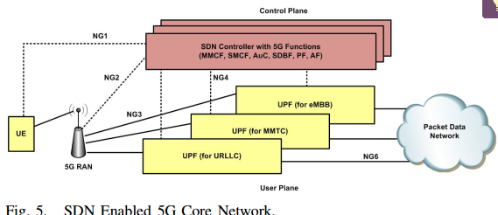
软件定义网络（SDN）
SDN:
支持SDN的动机是网络的可编程性。将网络设备的控制面与数据面分离开来，从而实现了网络流量的灵活控制，使网络变得更加智能，使得网络部署变得灵活。
SDN技术是针对EPC控制平面与用户平面耦合问题提出的解决方案，将用户平面和控制平面解耦可以使得部署用户平面功能变得更灵活，可以将用户平面功能部署在离用户无线接入网更近的地方，从而提高用户服务质量体验，比如降低时延等。
Notes:
5G核心网技术：SDN，使得网络部署变得灵活。

Slide 41
网络功能虚拟化(NFV)
NFV:
当应用于NGC时，NFV架构定义了虚拟化软件功能如何通过创建虚拟机来共享计算，存储和网络的公共物理资源。

Slide 42
C. 网络切片
新的核心网络将允许网络运营商定义调整到具有特定服务水平协议和KPI的网络片。
把运营商的物理网络切分成多个虚拟网络，每个网络适应不同的服务需求，以适应不同的场景。通过网络切片技术在一个独立的物理网络上切分出多个逻辑网络，从而避免了为每一个服务建设一个专用的物理网络，这样可以大大节省部署的成本。

Slide 43
DEPLOYMENT（部署）
/08

Slide 44
部署挑战
NR将部署在微波频段和更高的频段（24.25至27.5GHz）。
需要使用具有多个天线元件的天线阵列，但是这些天线在现有结构上的放置存在问题，特别是由风荷载引起的部署问题。
波束形成策略中RF链的数量也受到EIRP(有效全向辐射功率)水平的限制。
单流或多流传输对发射机使用的预编码算法有影响。
信道测量在性能预测，信号处理算法，共存以及无线电的许多硬件/软件要求中起着重要作用。
当5G NR部署在重叠覆盖范围内时，将被定义以减轻小区间干扰的技术将对如何及时共享信道状态信息提出要求。

Slide 45
部署挑战
7. 影响部署拓扑的关键决策是5G NR是否将部署在C-RAN架构中。
8. 如果5G NR部署在没有现有传输设施的位置，则可以选择使用自回程。 这意味着在回程和访问之间共享容量。

Slide 46
SUMMARY
/08

Slide 47
总结
本文回顾了5G商业部署的前进道路，并确定了许多相应的技术挑战。时间表极具挑战性，部署与时间赛跑，许多活动并行发生，早期的标准化和专有硬件正在试验中。光谱没有正式确定，但假设其中一些将是毫米波段。目前进行了许多试验，但这些只是针对eMBB; 而且几乎所有这些实验都是单cell的，没有其他cell干扰的结果以及如何减轻其影响。即使在单小区情况下，也几乎没有数据显示UL的性能。

Slide 48
Thanks.

